Slide 1
حدث تخطيط المشروع
Notes:
يوضح هذا المورد أهمية تماسك المجتمع وكيف يمكن تقويته. الأحداث المشتركة تعزز هذا التماسك ويمكن أن توفر منصة لنشر المعلومات الهامة والدعوة إلى أغراض مجتمعية محددة. في هذا العرض سوف تتعلم كيف تخطط مثل هذا الحدث ، وما يجب مراعاته وكيف يمكن تنفيذه بشكل مناسب.

Slide 2
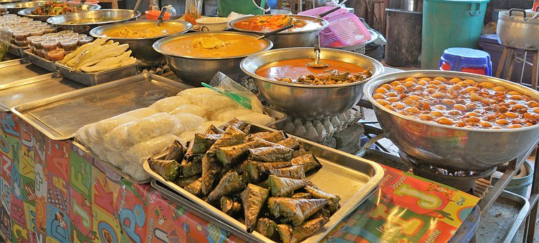
الفعاليات المجتمعية
Notes:
في هذه المحاضرة ، سيتم تعريفك بمنهج لدعمك إذا كنت مهتمًا بتنفيذ حدث في مجتمعك. باستخدام منهج منظم ، سوف تتعلم ما تحتاج إليه لجمع الناس للاحتفال ، أو تبادل خبراتهم ، أو مساعدة بعضهم البعض في بعض القضايا التي يتعين على المجتمعات مواجهتها

Slide 3
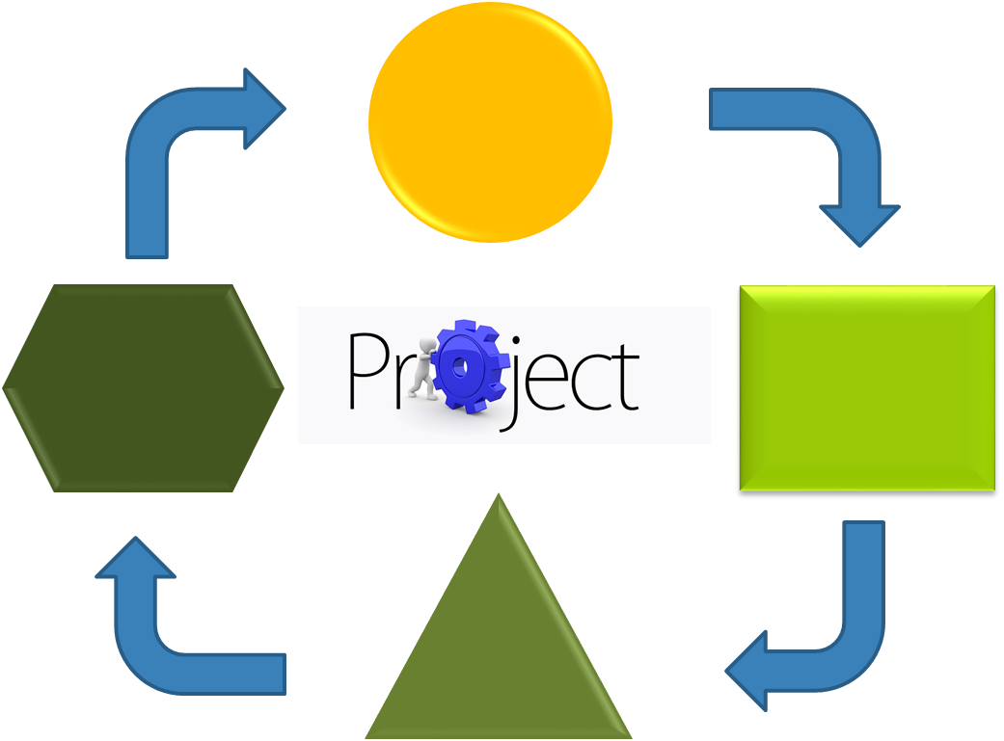
طريقة المشروع
Notes:
للتقديم ، يرجى التفكير في حدث مناسب لمجتمعك ويمكنك تحقيقه أيضًا. قد تساعدك الأسئلة التالية في هذه العملية.
• أي نوع من الأحداث يمكن أن يكون؟ ربما حدث المعلومات ، والرحلات ، والشبكات ، والترفيه أو النشاط الرياضي؟
• ما هو الموضوع المثير للاهتمام أو ذي الصلة لمجتمعك؟
يمكنك أيضا مناقشة مع جارك أو نظير أو شريك حياتك.

Slide 4
المراحل
تجهيز
ادراك
تقييم
Notes:
من أجل مساعدتك في تحقيق حدث في مجتمعك ، يتم تنظيم "المشروع" في مراحل مختلفة. كل مرحلة تتضمن المهام المراد إكمالها. هذه البنية مفيدة للحصول على نظرة عامة مرتبة من الإجراءات. ويعني ذلك أن الحدث مخطط مسبقًا قبل أخذ جميع جوانب التنفيذ بعين الاعت

Slide 5
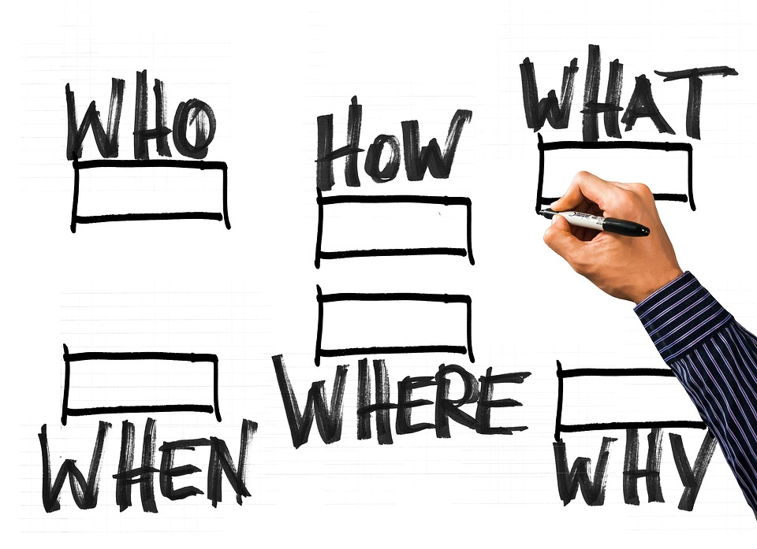
تجهيز
Defining goals
Find partners
Define activities
Resources
Communication
Notes:
يعد التحضير الجيد أمرًا مهمًا لأنه يحدد الجوانب الرئيسية التي يجب تحقيقها في المراحل التالية. في البداية ، يجب تحديد الهدف الرئيسي للمشروع. ابدأ بهدف عام ، ثم صِف أهدافًا أكثر تحديدًا للإجراءات الرئيسية التي تؤدي إلى الهدف الإجمالي. تعريف واضح للأهداف يساعد على فهم المزيد من العمليات.
في الخطوة التالية ، يجب إيجاد "الشركاء" المناسبين أو "الأقران" المناسبين. هؤلاء هم الأشخاص الذين يساعدونك في مشروعك ، والذين يوفرون لك الموارد التي تحتاجها أو الخدمات التي تريد استخدامها. علاوة على ذلك ، تحتاج إلى تحديد ، من تريد أن تتعامل مع مشروعك أو من ينبغي أن يستخدمه أو يستفيد منه.
في الخطوة التالية ، أنت تخطط للأنشطة التي تحتاجها للتنفيذ. لتحديد التفاصيل لكل إجراء ، اسأل نفسك: من الذي يجب أن يفعل ماذا ولماذا ومتى وكيف؟
جانب آخر مهم هو تحديد الموارد التي ستحتاجها لتنفيذ مشروعك. تأكد من أن تكون على دراية ، أي نوع من الموارد لديك وما تحتاجه. يمكن لشركائك مساعدتك في توفير الموارد. اسال نفسك:
• ماذا لدي؟
• ما الذي يمكنني الحصول عليه (أسهل) منه؟
• ماذا أحتاج آيضا؟
وأخيرًا ، فإن أحد الجوانب المهمة خلال مراحل المشروع بأكملها هو الاتصال. يتم الاتصال على مستويات مختلفة ومع مختلف الجهات الفاعلة: المشاركين ، والبيئة ، والشركاء (المنظمات ، والتمويل) ، إلخ. التواصل مع جميع الأطراف المعنية والمعنية قدر الإمكان والفعالية حسب الضرورة للتأكد من أن الجميع واضح بشأن المهام والمسؤوليات لضمان الشفافية.

Slide 6
ادراك
Planning
Self-evaluation and reflection
Communication
Notes:
تتضمن المرحلة الثانية تخطيط الحدث في ضوء تحقيق الأهداف مع الموارد المتاحة (المخطط لها) ، والخطوات المخطط لها وإمكانيات التحقق والتكيف ، وجدولة الأحداث غير المتوقعة ، وما إلى ذلك.
التقييم الذاتي والتفكير ينطوي على مراقبة طوال العملية برمتها. من المفيد التشكيك في الإجراءات والتفكير في مدى ملاءمتها وفعاليتها في ضوء الأهداف.
ومرة أخرى ، يعد التواصل جانبًا ذا صلة. ستكون هناك حاجة للتواصل مع جميع المعنيين وكذلك مع أشخاص خارج أو غير مشاركين بعد.

Slide 7
تقييم
Checking goal achievement
Checking of resources
Communication
Notes:
التحقق من تحقيق الأهداف مفيد لجعل نجاحك مرئيًا. إذا لم يتحقق الهدف خلال الفترة الزمنية المخططة ، فإن هذا لا يعني بالضرورة الفشل. يمكنك استخدام الخبرات لتعكس الإجراءات والتعلم منها. كما أنها فرصة جيدة لتبادل وجهات النظر مع الأشخاص المعنيين.
يعد فحص الموارد مفيدًا إذا كنت تستخدم مواردك بشكل مناسب ، إذا كنت تستطيع التخلي عن بعضها أو إذا كنت بحاجة إلى المزيد.
كما ذكر سابقا ، التواصل هو جانب مهم. قم بتضمين الشركاء والمشاركين لكي تتعلم منهم.

Slide 8
الأسئلة؟
Notes:
يجب أن تعطيك هذه المدخلات النظرية القصيرة نظرة عامة حول كيفية تنفيذ الأحداث من خلال تطبيق نهج منظم. هل هناك أي أسئلة حتى الآن؟
في الجزء الثاني ، سوف يكون هناك دراسة حالة وأمثلة على نشاط ممكن لتخطيط المشروع من أجل جعل العملية أكثر وضوحا ومفهومة بشكل أفضل

Slide 9
عينة دراسة الحالة
Fatima
From Syria
Female
28 years old
Married
2 small children
Assistant teacher for middle school
Notes:
فاطمة شابة عاشت في سوريا وجاءت مؤخراً مع زوجها وطفليها إلى أوروبا. في مسقط رأسها ، كانت تعمل بدوام جزئي كمساعد مدرس في مدرسة متوسطة. في الدولة الجديدة ، لم تكتمل بعد عملية تصديق مؤهلاتها. كما أنها لا تشعر بالثقة الكافية للعمل كمدرس بسبب مهاراتها اللغوية. إنها تريد التطوع في منظمة من أجل تحسين مهاراتها اللغوية وحتى يتم تصديق مؤهلاتها. من أجل الحصول على وقت للعثور على عمل تطوعي ، فإنها تجلب أطفالها الصغار إلى المركز الاجتماعي في الحي لبضع ساعات مرة في الأسبوع للعب. لكن لا يزال الوقت غير كاف. ذات يوم ،كان لديها فكرة إنها تريد أن تخطط لإقامة حدث في المركز الاجتماعي للأمهات الشابات اللاتي يبحثن عن عمل. هدفها هو إنشاء دورة رعاية الطفل. وهذا يعني أنه في كل أسبوع ، تتولى أم واحدة (أو أكثر) رعاية أطفالهم وأطفال الأمهات الآخرين من أجل إعطائهم الفرصة للبحث عن عمل أو اللحاق بأشياء أخرى.
في البداية ، ترغب في إقامة الحدث لأمهات الحي مع الأطفال الصغار لتبادل معلومات حول العمل والعمل ذات الصلة ولجميع المشاركين (الأمهات والأطفال) للتعرف على بعضهم البعض. تشرح خطتها لرئيس مركز المجتمع الذي يوافق على توفير الموقع والمرطبات الباردة لهذا الحدث مجانًا. تخطط فاطمة لفعاليتها وتضع خطة عمل لكل مرحلة.
الحدث ناجح وفاطمة تدير إشراك أمهات أخريات في دورة رعاية الطفل.

Slide 10
أمثلة لتخطيط الحدث
الهدف الرئيسي: إنشاء دورة رعاية الطفل محددة: تخطيط وإعداد الحدث ، إجراء الحدث الشركاء: الأشخاص العاملون في مركز المجتمع ، والأمهات الأخريات الأنشطة: العثور على موقع مناسب في المركز ، والعثور على التاريخ والوقت المناسبين للحدث ، والاتصال بالأمهات الأخريات للحصول على الدعم ، وإنشاء منشورات للأمهات الأخريات لتكون متاحة في المركز ، وإعداد الوجبات الخفيفة والمرطبات (الموارد الخاصة أو الدعم؟) ، وهيكل الحدث ، وإشراك النساء لتسجيل الدخول في قائمة الهاتف أو مجموعة على وسائل التواصل الاجتماعي الموارد: المرافق ، وأجهزة الكمبيوتر ، والوصول إلى الإنترنت ، ورقة ، والعرض ، والوجبات الخفيفة والمرطبات التواصل: الموظفون من مركز المجتمع ، الأمهات الأخريات ، أفراد الأسرة
Notes:
إذا التزمنا بمثال فاطمة ، سترى هنا بعض الأنشطة والخطط التي يتعين عليها النظر فيها من أجل تنفيذ الحدث بنجاح.
هدفها الرئيسي هو إنشاء دورة رعاية الطفل. من أجل تعزيز فكرتها ، تخطط وتهيئ وتجري حدثًا في غرفة يقدمها مركز المجتمع.
وهذا يعني أن الأشخاص الذين يشاركون في مشروعها هم أشخاص يعملون في مركز المجتمع ، ولكن أيضًا أمهات أو أصدقاء آخرين وأفراد عائلات يمكنهم دعمها ، أي بمساعدة أو إعداد طعام لهذا الحدث.
لحسن الحظ ، وجدت فاطمة بالفعل موقعًا مناسبًا لحدثها الذي يمكنها استخدامه مجانًا لمدة ساعتين تقريبًا. تتضمن الأنشطة الأخرى العثور على تاريخ ووقت مناسب لأمهات أخرى لديهن أطفال صغار ولأفراد من مركز المجتمع. وهي تخطط للاتصال بصديقتها الطيبة لدعمها مع المنظمة والاتصال بالأمهات الأخريات. كما أنها تخلق نشرة متاحة في المركز. يعمل شقيق زوجها في مخبز ويرغب في دعمها في إعداد الوجبات الخفيفة. تخطّط فاطمة لعملية الحدث ، وتعدّ عرضًا موجزًا ​​بالمعلومات ذات الصلة ، وتنشئ مجموعة على وسائل التواصل الاجتماعي وتُشرك النساء للتوقيع في قائمة جهات الاتصال.
وهي تلاحظ الموارد التي تحتاج إليها: المرافق ، وأجهزة الكمبيوتر ، والوصول إلى الإنترنت ، والورق ، والعرض التقديمي ، والوجبات الخفيفة والمرطبات. يتم توفير المرطبات الباردة من قبل المركز ، لكنها يجب أن تشتري القهوة والشاي والمكونات للوجبات الخفيفة من مالها الخاص.
تتواصل فاطمة بشكل منتظم مع أشخاص من مركز المجتمع المحلي ، وصديقها وأفراد عائلتها في مواعيد محدّثة أو إعادة جدولة أو أحداث غير متوقّعة.

Slide 11
خطة عمل
Who? Responsible person | What? Activity | Why? Purpose | When? From-to | How? Approach | Comments
Notes:
بداية من المعلومات التي تلقيتها حتى الآن ، يرجى استخدام هذا القالب لتخطيط وتنظيم جميع الأنشطة اللازمة لتنفيذ مشروع الحدث الخاص بك. اجتمع مع شريك أو اعمل بشكل فردي وحاول ملء النموذج. حاول أن تراها بعد ذلك مع شخص من ذوي الخبرة في تخطيط الحدث لتلقي ردود الفعل. حظا طيبا وفقك الله!

Slide 12
شكرا!
تم تمويل المشروع بدعم من المفوضية الأوروبية.
لا يمثل هذا المنشور سوى آراء المؤلف ولا يمكن اعتبار اللجنة مسؤولة عن أي استخدام قد يكون لهذا النص.
رقم المشروع: 2017-1-FR01-KA204-037126

